Slide 1



O que é e como devo usar o REDIS?
Mario Guedes
25 Nov 2023

Slide 2

Mario Guedes
Arquiteto de Soluções
26 anos em atividade
Humano
@jmarioguedes
developer@jmarioguedes.dev.br
https://eugostododelphi.dev
https://arrayof.io

Slide 3

O que é?
https://redis.io
Sistema de armazenamento de dados na memória RAM, permitindo que ele seja extremamente rápido
Oferece várias estruturas de dados, tornando-o bem conveniente para várias situações
Baseado no paradigma chave/valor
Abordagem NoSQL
Sem esquema

Slide 4
Como é?
Persistência opcional
Suporte a transação
Replicação e particionamento
Mecanismo de Pub/Sub, de Fila e de Streaming
Execução de código arbitrário (Linguagem Lua, em breve outras)

Slide 5
Casos de Uso
Banco de dados primário
Contadores em tempo real
Dashboards em tempo real
Cacheamento no lado servidor
Streaming de eventos
Mensageria
Geo-localização
Rate-limit
Controle de sessão de usuário
Detecção de fraude
Telemetria
Armazenamento JSON
Grafo (descontinuado)
Arquitetura Orientada a Eventos

Slide 6
Tipos de dados
String
Lista
Hash
Conjuntos
Conjuntos ordenados
Mapa de bits
HyperLogLogs
Streams

Slide 7
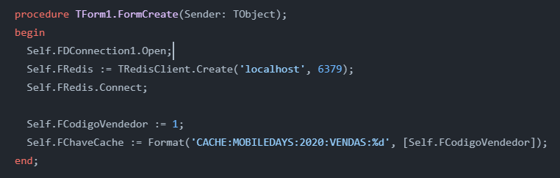
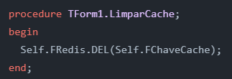
Biblioteca Delphi
Delphi Redis Client https://github.com/danieleteti/delphiredisclient

Slide 8
Redis Cloud Enterprise
O Redis executa nativamente em Linux e há várias distribuições possíveis
No Windows podemos executar via WSL ou Docker
E também temos a opção de usar como serviço auto gerenciado da Redis Cloud Enterprise a custos acessíveis

Slide 9
Redis Stack 7
O Redis encontra-se na versão 7
Existem módulos oficiais que dá mais poder ao Redis: Redis Stack
RediSearch: Busca baseada em texto, dando extrema flexibilidade pelas buscas dos dados
RedisJSON: Armazenamento e operações em documentos JSON
RedisTimeSeries: Armazenamento de dados temporais, ou seja, conjunto de dados ordenados por tempo
RedisBloom: Adiciona estruturas de dados probabilísticas e algoritmos de Bloom Filter, HyperLogLog, Count-Min Sketch e Top-K. Essas estruturas são projetadas para resolver problemas específicos de maneira eficiente e escalável.
RedisGraph: [DESCONTINUADO] Adiciona suporte a grafo, com compatibilidade com a linguagem Cypher.

Slide 10
Opções
As alternativas dependem do caso de uso
Algumas possíveis são:
Memcached https://memcached.org/
Memurai https://www.memurai.com/
Memgraph https://memgraph.com/

Slide 11
Conheça mais
Universidade Redis https://university.redis.com/
No meu canal do YouTube https://www.youtube.com/arrayof
Dicas de configuração para produção https://www.youtube.com/watch?v=VB52cVYK0M8

Slide 12
Obrigado

